Slide 1
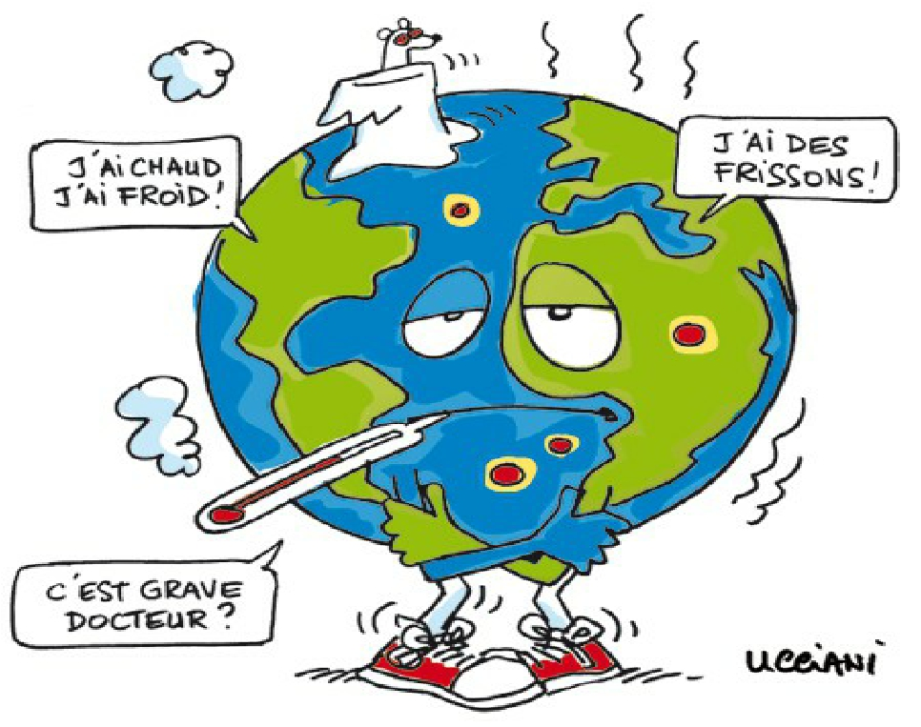
À quoi tu penses quand tu vois
cette image?

Slide 2
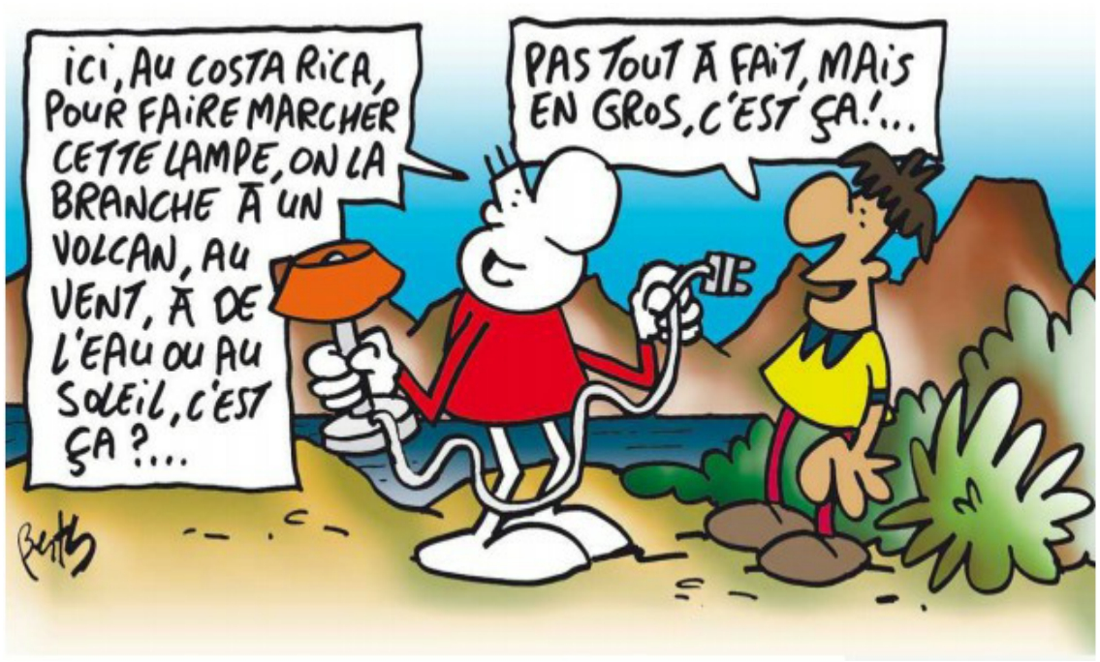
Et maintenant à quoi tu penses?

Slide 3
Il y a des problèmes mais il y a
des solutions !!!
Il existe un concours, le concours
« Jeunes champions de la Terre »
C'est un concours mondial organisé par
l'ONU et destiné à recueillir les solutions
écologiques proposées par les jeunes.

Slide 4
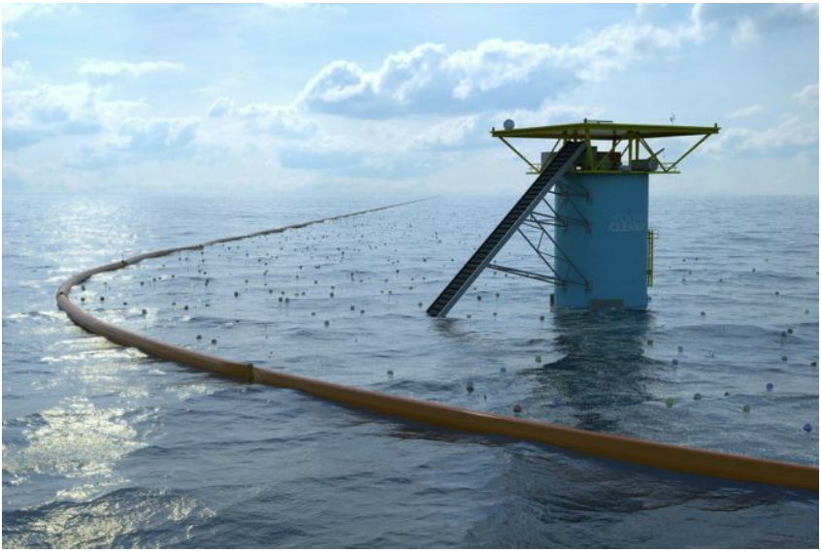
En 2017, le gagnant c'est Boyan Slat, un jeune
néerlandais de 20 ans.
Il a imaginé des barrières permettant de
nettoyer l'océan.

Slide 5
D'autres inventions
rigolotes pourraient
sauver la planète...

Slide 6
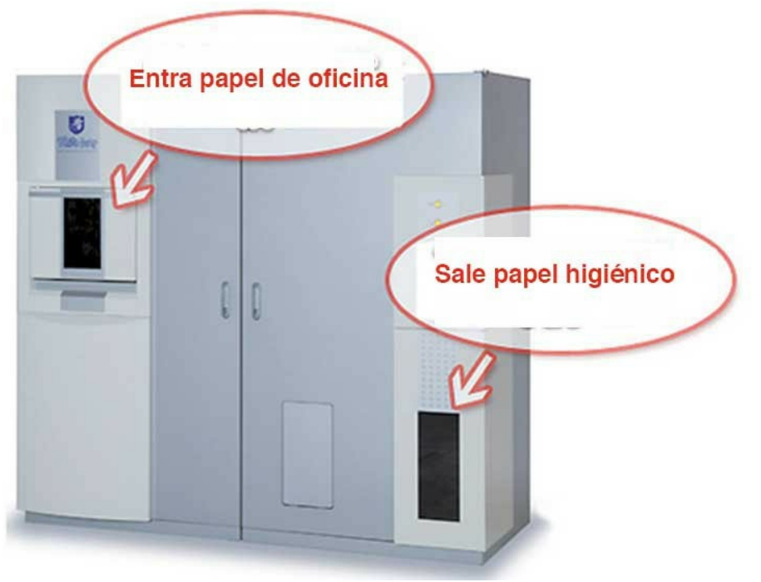
Une machine qui transforme les
factures en papier toilette

Slide 7
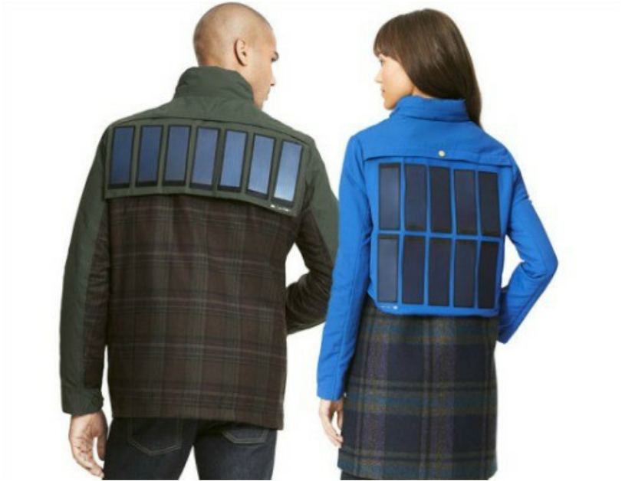
Des vêtements solaires pour
recharger ton smartphone

Slide 8
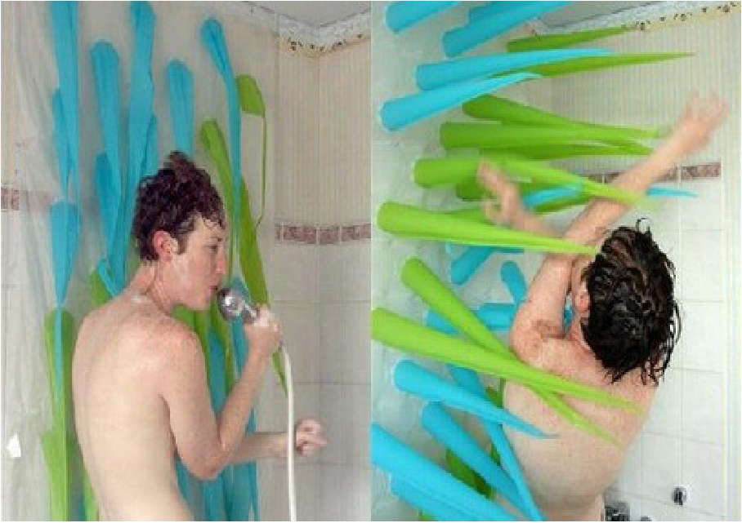
Le rideau de douche qui te fait sortir
quand ça fait trop longtemps

Slide 9
Et toi, quelle est ta
solution?

Slide 10
Invente un objet permettant
de sauver la planète
● Par groupe de 4-5
● Donner un nom à l'objet
● À quoi sert-il?
● Faire un dessin, un schéma ou une
maquette de l'objet
● Expliquer le fonctionnement de l'objet
● Expliquer la construction de l'objet

